Slide 1
LEX和YACC入门
LEX和YACC介绍
实验工具 Parser Generator
LEX程序设计
YACC程序设计

Slide 2
一、LEX和YACC介绍
  LEX :Lexical Analyzar，是一种生成扫描器的工具。
  YACC :Yet Another Compiler Compiler，是语法分析器生成工具
  LEX 和 YACC 是一对配对工具。 LEX 将文件分解为成组的“记号（token）”，即单词符号。 YACC 接受成组的记号，并将它们装配为高层次的结构，即句子。

Slide 3
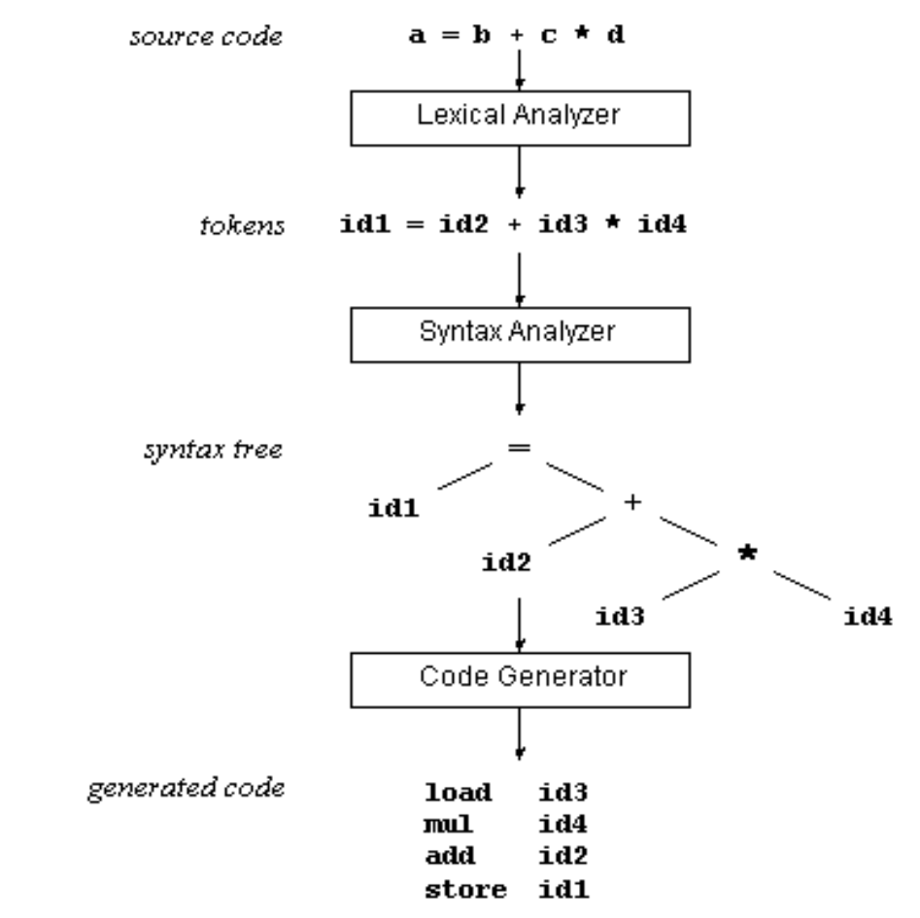
二、实验工具 Parser Generator
LEX
YACC
代码产生支撑函数

Slide 4
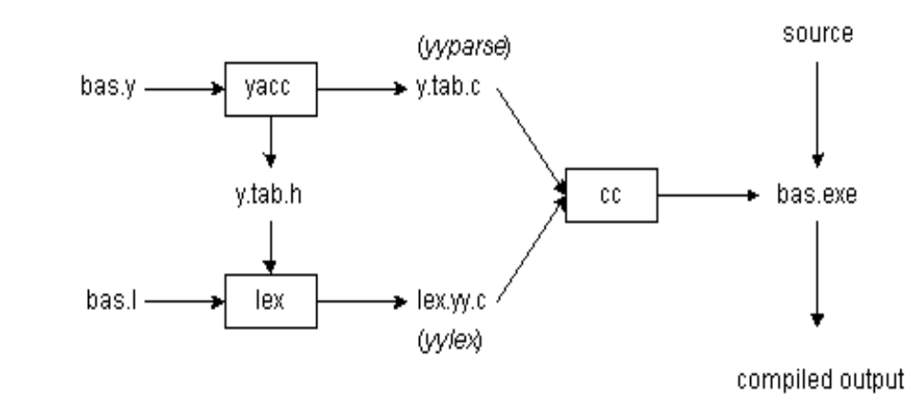
二、实验工具 Parser Generator

Slide 5
三、LEX程序设计
用LEX建立词法分析程序的过程
LEX源程序
mylex.1
LEX
编译器
mylex.java
mylex.java
java编译器
mylex.class
输入流
Java mylex
单词序列

Slide 6
三、LEX程序设计
LEX源程序由三部分组成：
声明
%%
词法规则
%%
辅助过程
  用 %% 符号隔开。第一部分和最后一个部分是宿主语言代码。中间是由一系列规则构成，
  LEX 将这些规则翻译为词法分析器。每一个规则依次包含一个正则表达式以及该正则表达式得到匹配时要运行的一些代码。
  任何没有得到匹配的文本则简单地拷贝到标准输出。

Slide 7
三、LEX程序设计
LEX正规表达式（1）
字符 | 含义
A-Z, 0-9, a-z | 构成了部分模式的字符和数字。
. | 匹配任意字符，除了 \n。
- | 用来指定范围。例如：A-Z 指从 A 到 Z 之间的所有字符。
[ ] | 一个字符集合。匹配括号内的 任意 字符。如果第一个字符是 ^ 那么它表示否定模式。
* | 匹配 0个或者多个上述的模式。
+ | 匹配 1个或者多个上述模式。
? | 匹配 0个或1个上述模式。
$ | 作为模式的最后一个字符匹配一行的结尾。

Slide 8
三、LEX程序设计
LEX正规表达式（2）
字符 | 含义
{ } | 指出一个模式可能出现的次数。 例如：A{1,3} 表示 A 可能出现1次或3次。
\ | 用来转义元字符。只取字符的本意。
^ | 否定。
| | 表达式间的逻辑或。
"<符号>" | 字符的字面含义。元字符具有。
/ | 向前匹配。如果在匹配的模版中的“/”后跟有后续表达式，只匹配模版中“/”前面的部分。
( ) | 将一系列常规表达式分组。

Slide 9
三、LEX程序设计
LEX正规表达式举例
正规表达式 | 含义
joke[rs] | 匹配 jokes 或 joker。
A{1,2}shis+ | 匹配 AAshis, Ashis, Ashiss, Ashisss。
A[b-e]+ | 匹配在 A 出现位置后跟随的从 b 到 e 的所有字符中的 1 个或 多个。
([0-9])+ | 1个或多个数字，即：数字(number)
[A-Za-z] | 任意字符，即：字符(chars)
" " | 一个空格，即：空格(blank)
(chars)+ | 1个或多个 chars
(字符)+(数字|字符)* | 变量(variable)

Slide 10
三、LEX程序设计
宿主语言和 LEX 的全局声明
  第一段中我们可以增加 宿主语言 变量声明。
%{
int wordCount = 0; /*保存统计出来的字数 */
%}
chars [A-Za-z]
numbers ([0-9])+
delim [" "\n\t]
whitespace {delim}+
words {chars}+
%%
两个百分号标记指出了 LEX程序中这一段的结束和三段中第二段的开始。

Slide 11
三、LEX程序设计
宿主语言和 LEX 的全局声明
  声明包括变量，常量和正规表达式，第一段中我们可以增加 宿主语言 变量声明。
%{
/**********************
mylexer.l
********/
%}
%name mylexer

Slide 12
三、LEX程序设计
// class members
{
int wordCount = 0; /*保存统计出来的字数 */
}
chars [A-Za-z]
numbers ([0-9])+
delim [" "\n\t]
whitespace {delim}+
words {chars}+
%%
两个百分号标记指出了 LEX程序中这一段的结束和三段中第二段的开始。

Slide 13
三、LEX程序设计
LEX 的模式匹配规则
{words} { wordCount++; /* increase the
word count by one*/ }
{whitespace} { /* do nothing*/ }
{numbers} { /* one may want to add some processing here*/ }
%%
模式匹配规则形式：
p₁ { 动作₁}
p₂ { 动作₂}
… …
p _{n} { 动作_{n}}

Slide 14
三、LEX程序设计
宿主语言代码段
LEX 编程的第三段，也就是最后一段，覆盖了宿主语言的函数声明（有时是主函数）。LEX 有一套可供使用的函数和变量。 其中之一就是 yywrap。一般来说，yywrap() 的定义如下例。
public static void main(String args[]) {
int n = 1;
mylexer lexer = new mylexer();
if (lexer.yycreate(null)) {
n = lexer.yylex();
}
System.out.println("word count = "+lexer.wordCount);
System.exit(n);
}

Slide 15
三、LEX程序设计
int yywrap()
{
return 1;
}

Slide 16
三、LEX程序设计
LEX变量
LEX 有几个函数和变量提供了不同的信息，可以用来编译实现复杂函数的程序。下表中列出了一些变量和函数，以及它们的使用。
yyin | Inputstream类型。 初始化为System.in。可设置
yyout | outputstream类型。初始化为System.out。可设置
yytext | 匹配模式的文本存储在这一变量中（char []）。
yyleng | 给出匹配模式的长度。
yylineno | 提供当前的行数信息。

Slide 17
三、LEX程序设计
LEX函数
yylex() | 这一函数开始分析。 它由 Lex 自动生成。
yywrap() | 这一函数在文件（或输入）的末尾调用。如果函数的返回值是1，就停止解析。 因此它可以用来解析多个文件。代码可以写在第三段，这就能够解析多个文件。 方法是使用 yyin 文件指针（见上表）指向不同的文件，直到所有的文件都被解析。最后，yywrap() 可以返回 1 来表示解析的结束。
yyless(int n) | 这一函数可以用来送回除了前n 个字符外的所有读出标记。
yymore() | 这一函数告诉 Lexer 将下一个标记附加到当前标记后。

Slide 18
四、YACC程序设计
用YACC创建语法分析器的步骤
YACC源程序
myyacc.y
YACC编译器
myyacc.java
myyacc.java
java编译器
myyacc.class
Myyacc输出的
单词符号序列
语义动作
执行结果
Java myyacc

Slide 19
四、YACC程序设计
如同 LEX一样, 一个 Yacc 程序也用双百分号分为三段。它们是：声明、语法规则和宿主语言代码。
声明
%%
语义规则
%%
辅助函数

Slide 20
四、YACC程序设计
Java与YACC 声明
  Java声明可能会在定义动作中使用的类型和变量，导入Java包等。
  每个YACC声明段声明了终结符号和非终结符号（单词符号）的名称，还可能描述操作符优先级和针对不同符号的数据类型。
  lexer (LEX)一般返回这些标记。所有这些标记都必须在 YACC 声明中进行说明。

Slide 21
四、YACC程序设计
终结符号和非终结符号
  终结符号: 代表一类在语法结构上等效的标记。终结符号有三种类型：
    命名标记: 这些由 %token 标识符来定义。按照惯例，它们都是大写。
    字符标记: 字符常量的写法与 Java 相同。
    字符串标记 : 写法与 Java 的字符串常量相同。例如，"<<" 就是一个字符串标记。
  非终结符号：按照惯例，它们都是小写。 如：file 是一个非终结符号而 NAME 是一个终结符号。

Slide 22
四、YACC程序设计
优先级和结合性定义
  指令%left指定左结合性
  %right指定右结合性
  按指令%left(%right)出现的次序由先往后，所定义的优先级从低往高
%start表示开始符号

Slide 23
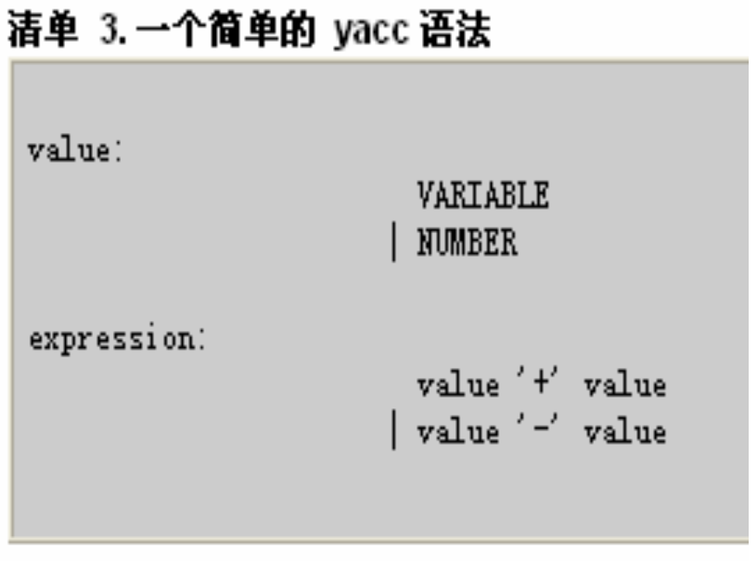
四、YACC程序设计
这意味着表达式可以是几种格式中的任意一种；例如，一个变量、一个加号或者一个数字都可以是一个表达式。管道字符（|）表明可供选择。lexer 生成的符号称为 终结符（terminals） 或者 记号（tokens）。从它们装配而来的内容称为 非终结符（non-terminals）。所以，在这个例子中，NUMBER 是一个终结符；lexer 正是生成这种结果。相反，value 是一个非终结符，它是通过装配终结符而创建出来的。

Slide 24
四、YACC程序设计
YACC可以识别出记号的模式；例如，如上面例子中所示，它可以识别出一个表达式可能由一个值、一个加号或者减号以及另一个值构成。它还可以采取动作；当解析器达到表达式中的那个条件点时，封装在 {} 中的代码块将会被执行。例如，有人可能会编写：
expression:
value '+' value { System.out.println("Matched a '+' expression.\n"); }

Slide 25
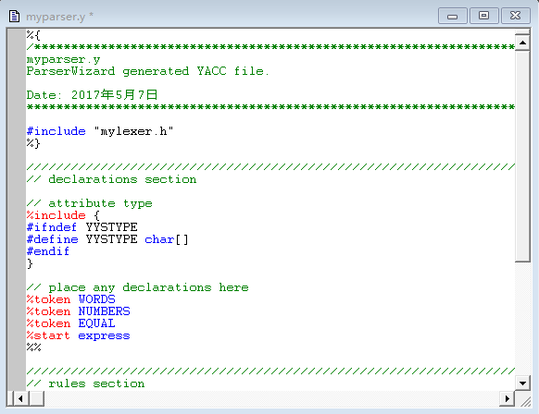
四、YACC程序设计
类似于 LEX, YACC 也有一套变量和函数可供用户来进行功能扩展。 YYSTYPE 定义了用来将值从 lexer 拷贝到解析器或者 YACC 的 yylval （另一个 YACC 变量）的类型。默认的类型是 int。 由于字符串可以从 lexer 拷贝，类型可以被重定义为 char[]。

Slide 26
四、YACC程序设计
Yacc 语法规则
  Yacc 语法规则具有以下一般格式：
  result: components { /* action to be taken in Java*/ } ;
  在这个例子中，result 是规则描述的非终端符号。Components 是根据规则放在一起的不同的终端和非终端符号。如果匹配特定序列的话 Components 后面可以跟随要执行的动作。

Slide 27
四、YACC程序设计
例如：
  param :
  NAME EQ NAME {
  System.out.printf("\tName:%s\tValue(name):%s\n", $1,$3);}
  | NAME EQ VALUE{ System.out.printf("\tName:%s\tValue(value):%s\n",$1,$3);} ;
  如果上例中序列 NAME EQ NAME 被匹配，将执行相应的 { } 括号中的动作。 这里另一个有用的就是 $1 和 $3 的使用, 它们引用了标记 NAME 和 NAME（或者第二行的 VALUE）的值。

Slide 28

四、LEX与YACC结合

